Slide 1
第二章 导数与微分
只有微分学才能使自然科学有可能用数学来不仅仅表明状态,并且也表明过程: 运动.
导数与微分
恩格斯

Slide 2
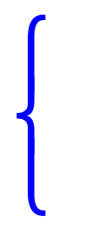
导数
描述函数变化快慢
微分学
微分
描述函数变化程度
导数与微分
是描述物质运动的工具
(从微观上研究函数)

Slide 3
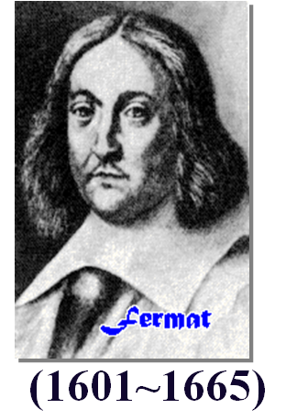
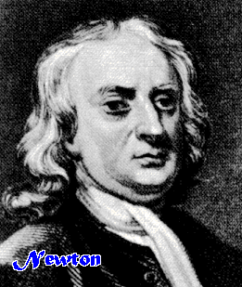
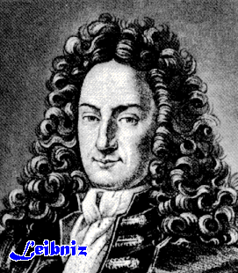
导数思想最早由法国数学家Fermat在研究极值问题中提出
微积分的创始人
英国数学家 Newton （1642 ~ 1727）
德国数学家Leibniz （1646 ~ 1716）
导数与微分

Slide 4
从本章开始进入微积分学的主体.
微积分分为微分学与积分学两部分.
只是经过长期发展以后,
系统的微分法和
积分法才给出几何学和自然科学中产生的直觉概念所需要的精确的数学描述.
导数与微分
微分概念的产生是为了描述曲线的切线和运动质点速度,
更一般地说,
是为
了描述变化率的概念,
这一概念打开了通
向数学知识与真理的巨大宝库之门.

Slide 5
17世纪后出现了一个崭新的数学分支——
数学分析,
或者微积分,
它在数学
邻域中占据着主要的地位.
这种新数学的特点是:
非常成功地
运用了无限过程的运算及极限运算.
而
导数与微分
其中的微分和积分这两个过程则构成了
微分学和积分学的核心,
并奠定了全部分
析学的基础.

Slide 6
微积分的系统发展通常归功于两位伟大的科学先驱——
牛顿和莱布尼兹.
这一系统发展的关键在于认识到,
过去
是一直是分别研究的微分和积分这两个
过程是彼此互逆的两个过程,
由牛顿—
导数与微分
莱布尼兹联系着.
公正的历史评价, 他俩的巨大成就
也是建立在几百年中作出一点一滴贡献
的许多人的工作基础之上的.

Slide 7
事实上,
微积分问题至少被17世纪
的十几位最大的数学家和几十位其它
数学家探索过,
只是通过牛顿和莱布尼
兹的工作才使得微积分成为了一门独立
的科学.
导数与微分
今天,微积分的思想和方法不仅获得了广泛的应用,
而且微积分也成了数学科
学的重要支柱.

